Slide 1

МУНИЦИПАЛЬНОЕ КАЗЕННОЕ ОБЩЕОБРАЗОВАТЕЛЬНОЕ УЧРЕЖДЕНИЕ
«СРЕДНЯЯ ОБЩЕОБРАЗОВАТЕЛЬНАЯ ШКОЛА №1 ИМ.Х.Т.БАШОРОВА С.КАРАГАЧ»
СТРУКТУРНОЕ ПОДРАЗДЕЛЕНИЕ ДОШКОЛЬНОГО ОБРАЗОВАНИЯ
Конкурс «Инвестиции в будущее. Прорыв»
на тему «Патриотическое воспитание дошкольников»
Кештова Марина Тольбиевна
старший воспитатель высшей квалификационной категории.
Педагогический стаж: 27 лет

Slide 2


Slide 3
Первый этап «Профессиональный стендап»
Второй этап «Интеллектуальная игра
Третий этап «Мастер-класс»
Подведение итогов и награждение
Приветствие конкурсантов

Slide 4
Первый этап «Профессиональный стендап»
«Гражданин своей страны. Взгляд в будущее»

Slide 5




Второй этап «Интеллектуальная игра в формате квиза «Патриотический Инфармоториум»
 | 50 | 100 | 200
Немного науки
Основы патриотизма
Интересное об известном
Секретный файл

Slide 6
Вопрос на 50 баллов.
С помощью каких форм педагоги могут знакомить дошкольников с государственными символами ? Выберите четыре варианта ответа:
1–игровая деятельность,
2–классный час «Разговоры о важном»,
3–творческие формы работы,
4–еженедельный подъем флага и исполнение гимна,
5–театрализованная игра,
6–чтение художественной литературы.
Категория «Немного науки»

Slide 7
Вопрос на 100 баллов.
Какой советский педагог и психолог стоял у истоков патриотического воспитания в СССР? Весь процесс обучения он строил на основе «радостного труда».
Ему принадлежит эта фраза: «Детство–это каждодневное открытие мира и поэтому надо сделать так, чтобы оно стало, прежде всего, познанием человека и Отечества, их красоты и величия»

Slide 8
Вопрос на 200 баллов.
ФОП ДО регламентирует работу по патриотическому воспитанию по трем направлениям и предполагает формирование триады патриотизма. Назовите их.

Slide 9
патриотизм созидателя и творца
патриотизм наследника
патриотизм защитника
«Патриотизм наследника»: формирование чувства гордости за наследие своих предков (приобщение детей к истории, культуре, традициям своего народа: отношение к труду, семье, стране и вере).
«Патриотизм защитника»: развитие у детей готовности преодолевать трудности ради свей семьи, малой родины.
«Патриотизм созидателя и творца»: воспитание человека, устремлённого в будущее, уверенного в благополучии и процветании своей родины (предполагает конкретные каждодневные дела, направленные на поддержание чистоты, опрятности, аккуратности).

Slide 10
Категория «Основы патриотизма»
Вопрос на 50 баллов.
Определите по фотографиям, для какой возрастной группы организован центр патриотического воспитания. На первой – выставка детских рисунков и поделок, тематические модели, куклы в разных национальных костюмах, на второй–центр с портретом Президента РФ и гос. символами, выставкой к Году единства народов России.

Slide 11
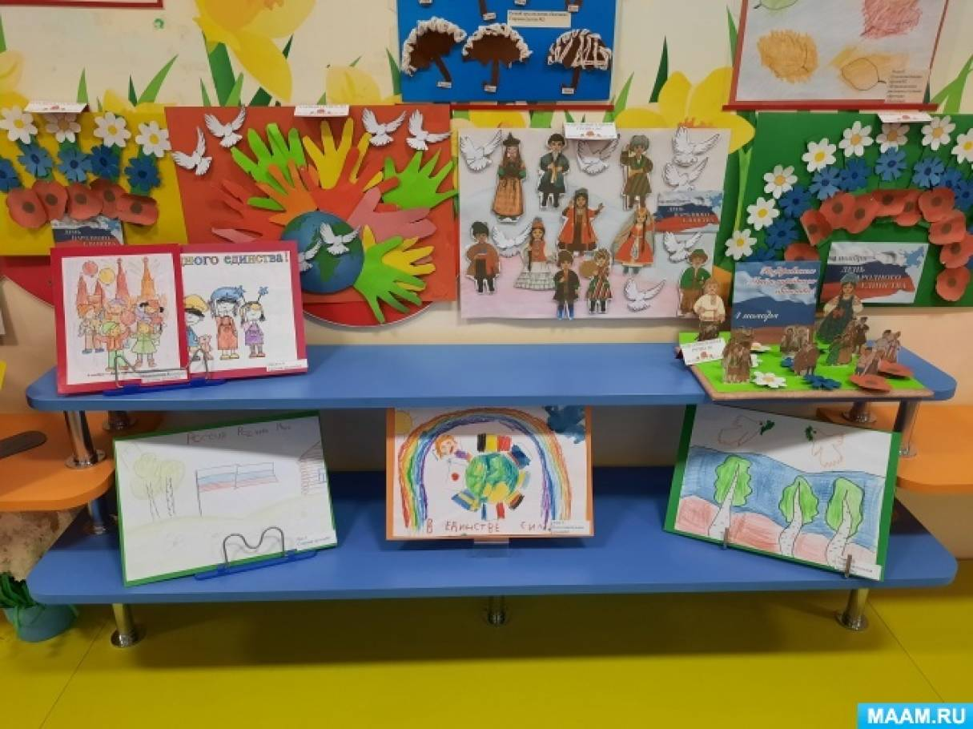
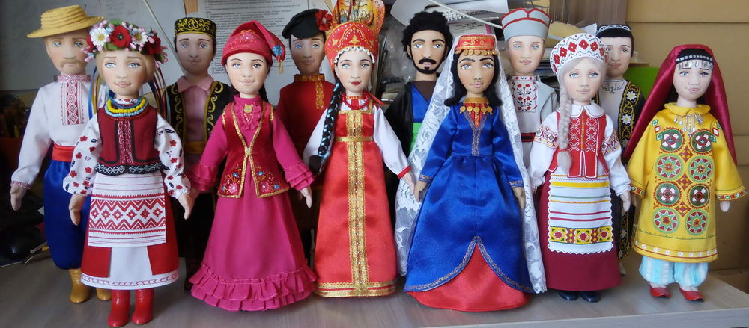


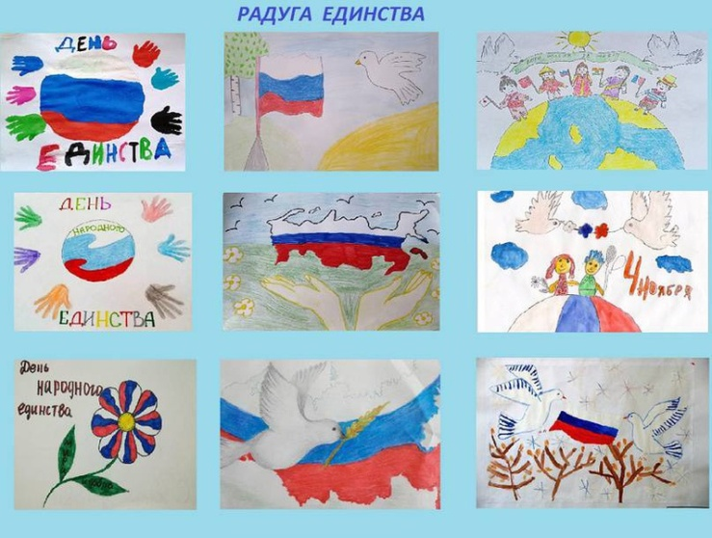

Slide 12
Вопрос на 100 баллов.
Стандарт церемонии поднятия (спуска) государственного флага Российской Федерации, утв. Минпросвещения от 06. 06. 2022 № б/н, содержит требования к его размещению. Определите где государственный флаг РФ размещен с флагами муниципалитета и региона правильно:
1–флаг и на одном уровне, флаг РФ справа от флагов муниципалитета и региона,
2–флаги на одном уровне, флаг РФ между ними,
3 – флаги на разном уровне, флаг РФ первый,
4– флаги на разном уровне, флаг РФ в центре и чуть сзади.

Slide 13

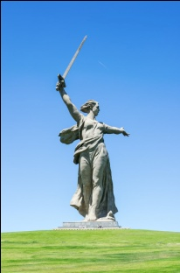

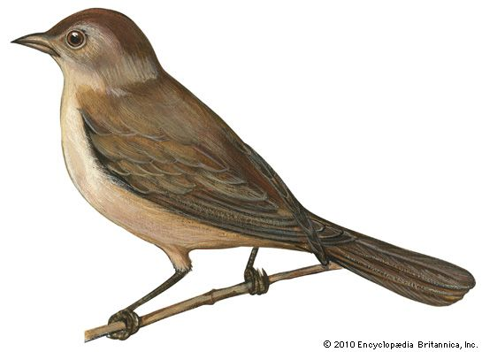


Вопрос на 200 баллов.
Расшифруйте пословицу. На экране демонстрируются ребус: изображение скульптуры «Родина-мать зовет!» на фоне флага РФ, человек, который называет себя космополитом. Затем знак«=», справа от него фото соловья и знак «Нет звука».

Slide 14
Категория «Интересное об известном»
Вопрос на 50 баллов.
Внимание, черный ящик. В нем находится символ русского быта, который долго служил признаком социального неравенства и мерой достатка в семье. В деревнях он передавался из поколения в поколение. С развитием промышленности каждый мог заказать этот символ по каталогу или своему эскизу. На ярмарках их продавали по весу и сорту. Что в черном ящике?

Slide 15
Вопросна100баллов.
Искомый предмет–X. Отгадайте его по описанию. На экране демонстрируется текст: «Считается, что Х появилась в 1890-х годах. По одной из версий, русский мастер Василий Звездочкин создал Х, когда увидел ее прототип, который привезли из Японии. Он символизировал семь богов счастья.
По второй версии, В. Звездочкин создал Х, когда вдохновился славянскими образами. Чаще всего Х делали из липы. Ведь это мягкий древесный материал, который не трескается присушке. Реже использовали древесину ольхи или березы. Самые первые Х были приземистыми. Рисунок на поверхности по началу выжигали. Поэтому каждый комплект стоил очень дорого – 25–50 рублей. Со временем их начали раскрашивать.
Первая Х имела привычную нам форму. На ней изображена девушка с черным петухом в руках. Название Х происходит от популярного в то время имени».

Slide 16
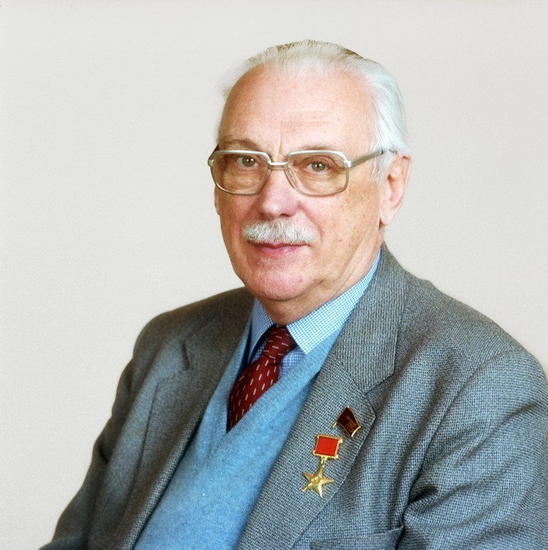
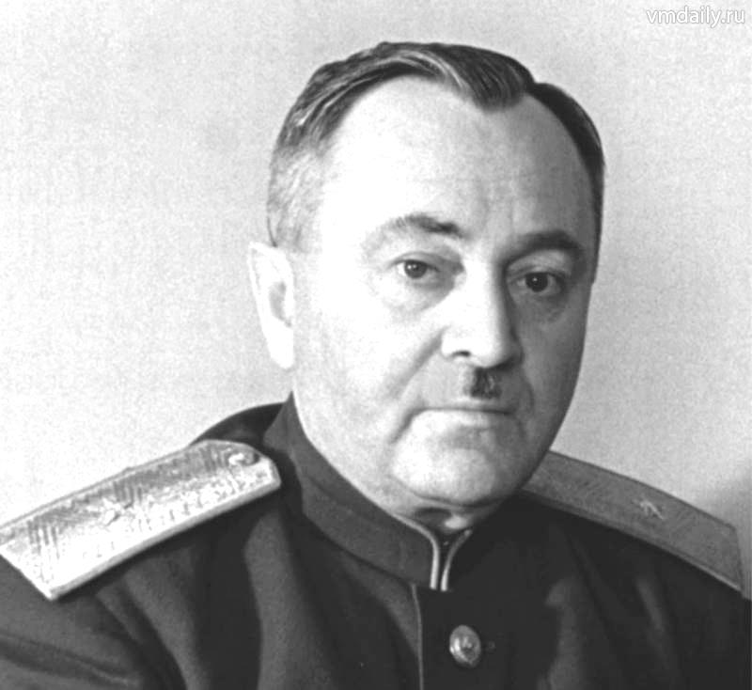
Вопрос на 200 баллов.
Какую роль сыграли эти люди в создании одного из гос.символов РФ? На экране демонстрируются портреты С.В.Михалкова и А.В. Александрова.

Slide 17
Категория «Секретный файл»
Вопрос на 50 баллов.
Расшифруйте пословицу. На экране демонстрируются изображения персонажей мультфильма «Душа»(реж.:П.ДоктериК.Пауэрс;2020),около которых надпись–«Место для души», и семьи с несколькими поколениями домашним питомцем–собакой.

Slide 18
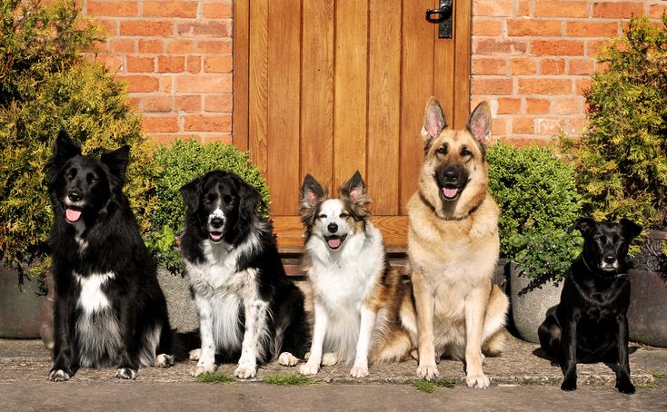

«Место для души»

Slide 19
Вопрос на 100 баллов.
Назовите три города, которые представлены в видео сюжете.
На экране демонстрируется видео с фрагментами из серий мультсериала «Мульти-Россия» (реж.:С.Бирюков,А.Почивалов,С.Меринов;2007) о трех городах России:

Slide 20
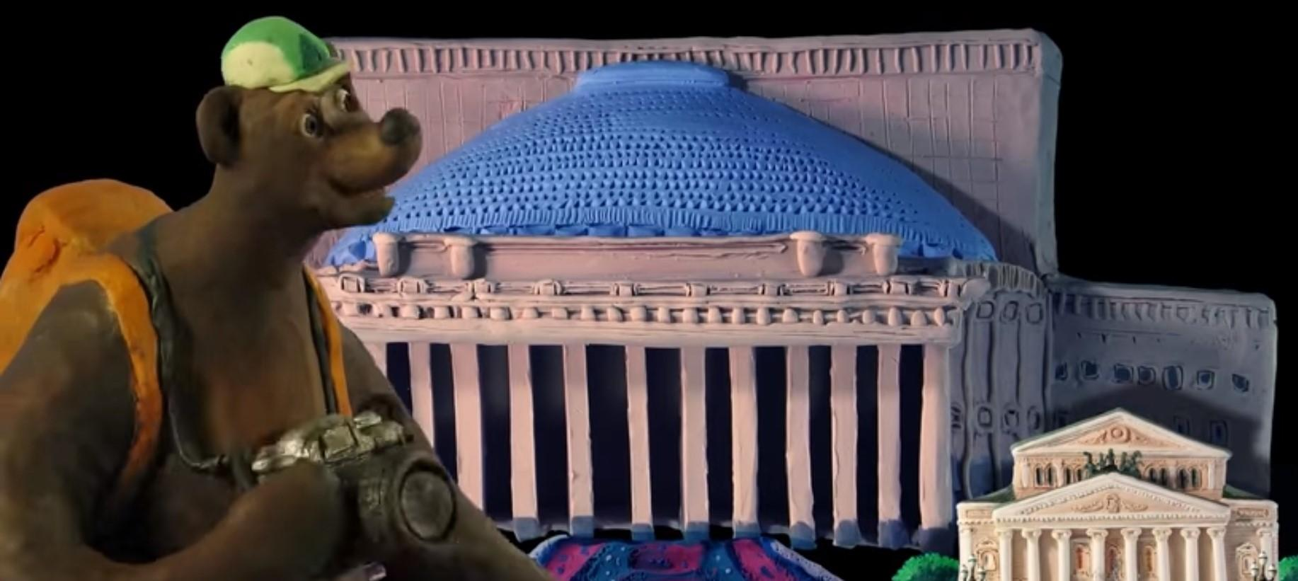
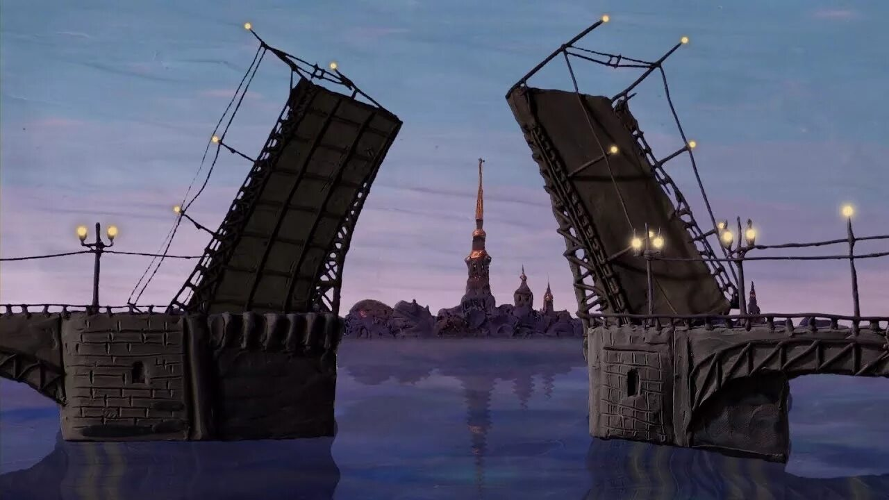
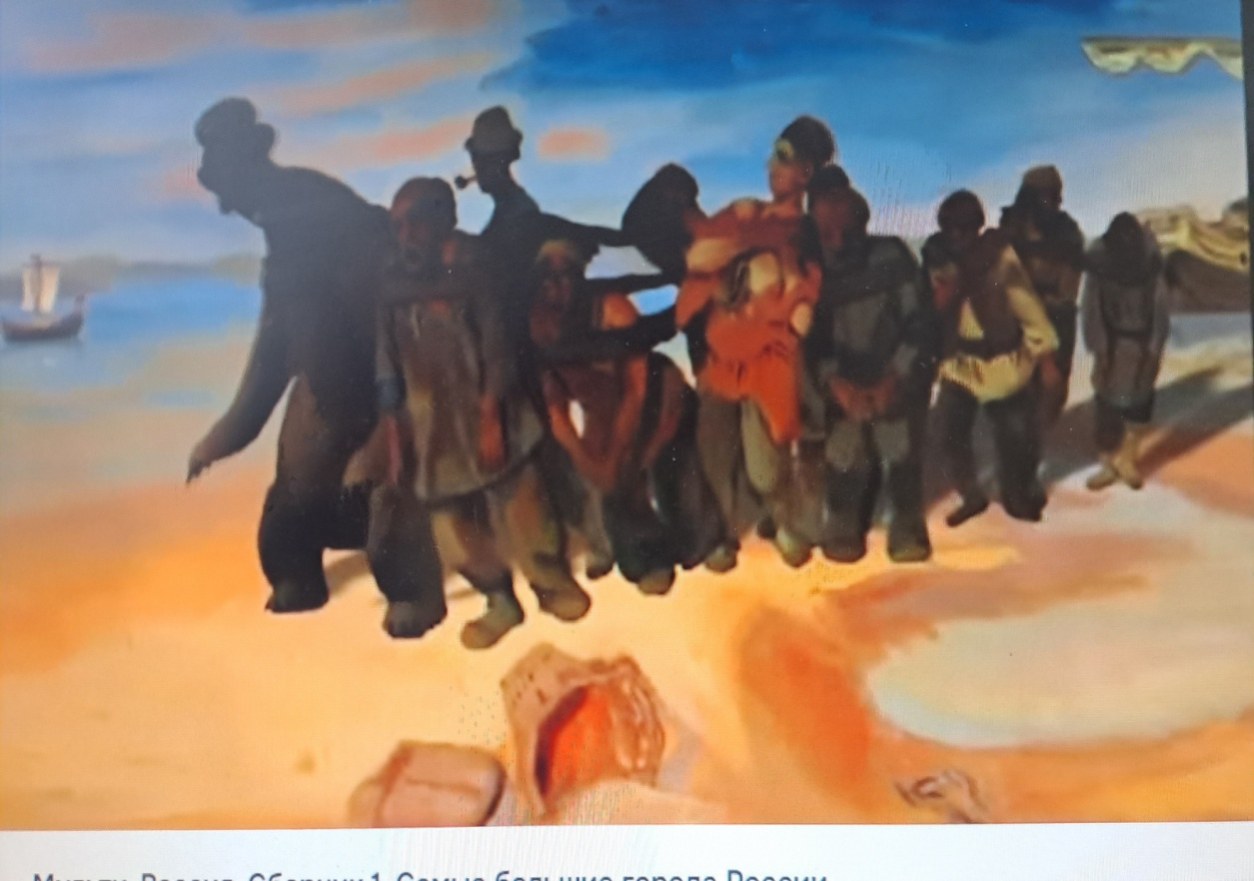

Slide 21
Вопрос на 200 баллов.
Определите по фрагментам названия сказок и их автора – уральского писателя. Участники слушают отрывки из сказок:
И волка не боюсь, и лисицы, и медведя – никого не боюсь!
Это уж выходило совсем забавно. Хихикнули молодые зайчата, прикрыв мордочки передними лапками, засмеялись добрые старушки зайчихи, улыбнулись даже старые зайцы, побывавшие в лапах у лисы и отведавшие волчьих зубов. Очень уж смешной заяц!.. Ах, какой смешной! И всем вдруг сделалось весело. Начали кувыркаться, прыгать, скакать, перегонять друг друга, точно все с ума сошли.
Старая Утка, ввиду близившейся разлуки, относилась к дочери-калеке с удвоенной нежностью. Бедная еще не знала, что такое разлука и одиночество, и смотрела на сборы других в дорогу с любопытством новичка. Правда, ей иногда делалось завидно, что ее братья и сестры так весело собираются к отлету, что они будут опять где-то там, далеко-далеко, где не бывает зимы.

Slide 22
Третий этап «Мастер-класс»
Задача – продемонстрировать современную образовательную технологию для работы с дошкольниками, обосновать ее уникальность в будущем.

Slide 23
Подведение итогов

Slide 24
СПАСИБО ЗА ВНИМАНИЕ!!!

